Slide 1
动态动态规划（动态DP）
AgOH

Slide 2

鸣谢
感谢@大尾巴卷毛羊 大佬 @KalznAsawind 大佬 @路人薨 大佬 和的充电鼓励

Slide 3
前置技能
矩阵乘法
树链剖分（或者Link Cut Tree）
树上动态规划（模板题P1352 没有上司的舞会）

Slide 4
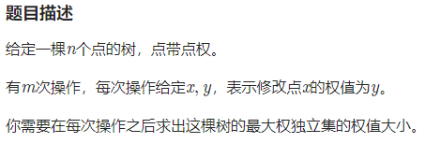
模板题（P4719）

Slide 5

独立集
简单理解：在一个图（树）上任意选若干结点，这些结点不能相邻

Slide 6
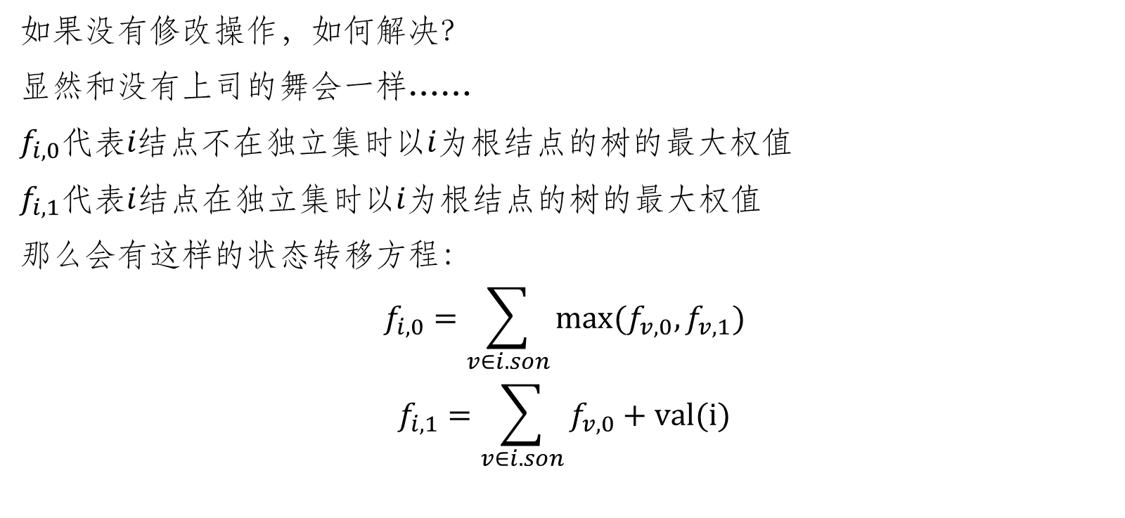
如果没有修改……
如果没有修改操作，如何解决？
显然和没有上司的舞会一样……
$f_{i,0}代表i结点$不在独立集时以$i$为根结点的树的最大权值
$f_{i,1}代表i$结点在独立集时以$i$为根结点的树的最大权值
那么会有这样的状态转移方程：
$$f_{i,0}=\sum_{v∈i.son}{max⁡(f_{v,0},f_{v,1}})$$
$$f_{i,1}=\sum_{v∈i.son}{f_{v,0}}+val(i)$$

Slide 7
然而有修改操作
暴力想法很简单
通过状态转移方程可以发现，一个结点的DP值只跟其儿子有关系
反过来想，儿子变化则父亲也要变化
所以若对一个结点进行修改，影响的则只有其祖先结点
对于每次修改操作，更新其所有祖先结点的DP值即可

Slide 8

结果
需要改变
$$max⁡(f_{i,0},f_{i,1})$$
修改

Slide 9
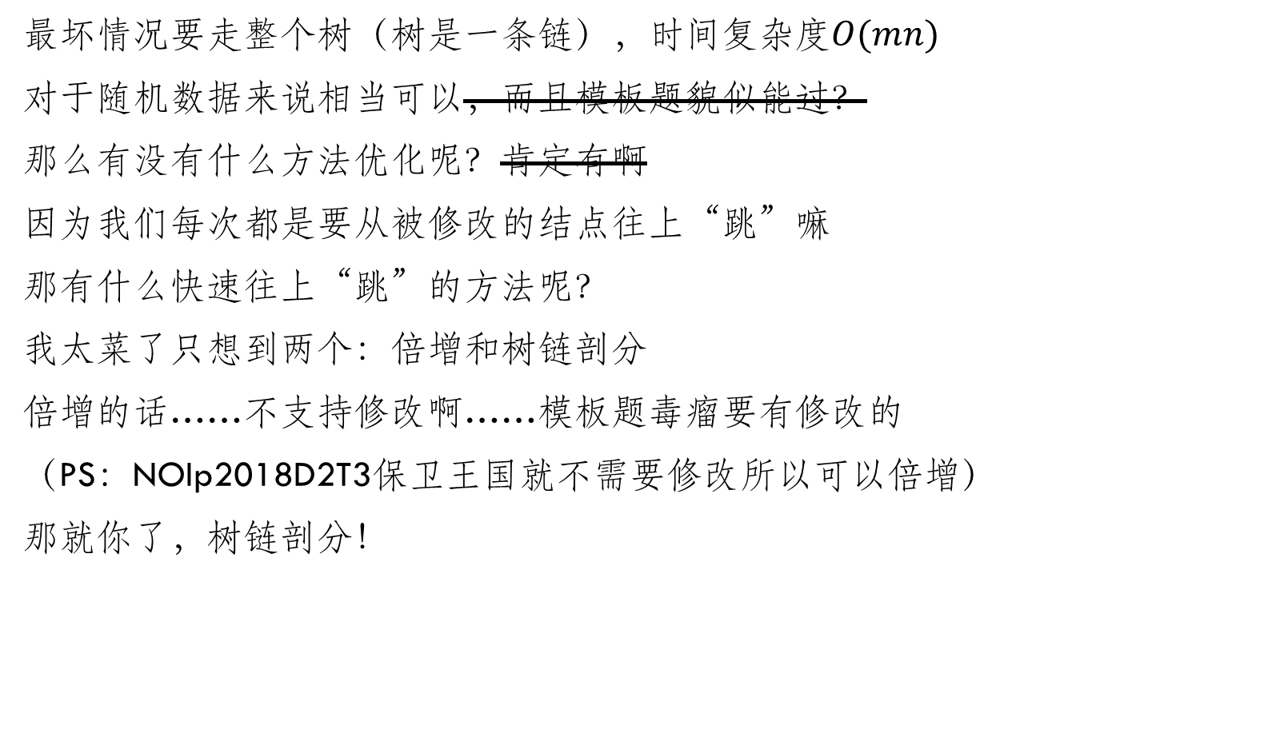
最坏情况要走整个树（树是一条链），时间复杂度$O(mn)$
对于随机数据来说相当可以，而且模板题貌似能过？
那么有没有什么方法优化呢？肯定有啊
因为我们每次都是要从被修改的结点往上“跳”嘛
那有什么快速往上“跳”的方法呢？
我太菜了只想到两个：倍增和树链剖分
倍增的话……不支持修改啊……模板题毒瘤要有修改的
（PS：NOIp2018D2T3保卫王国就不需要修改所以可以倍增）
那就你了，树链剖分！

Slide 10
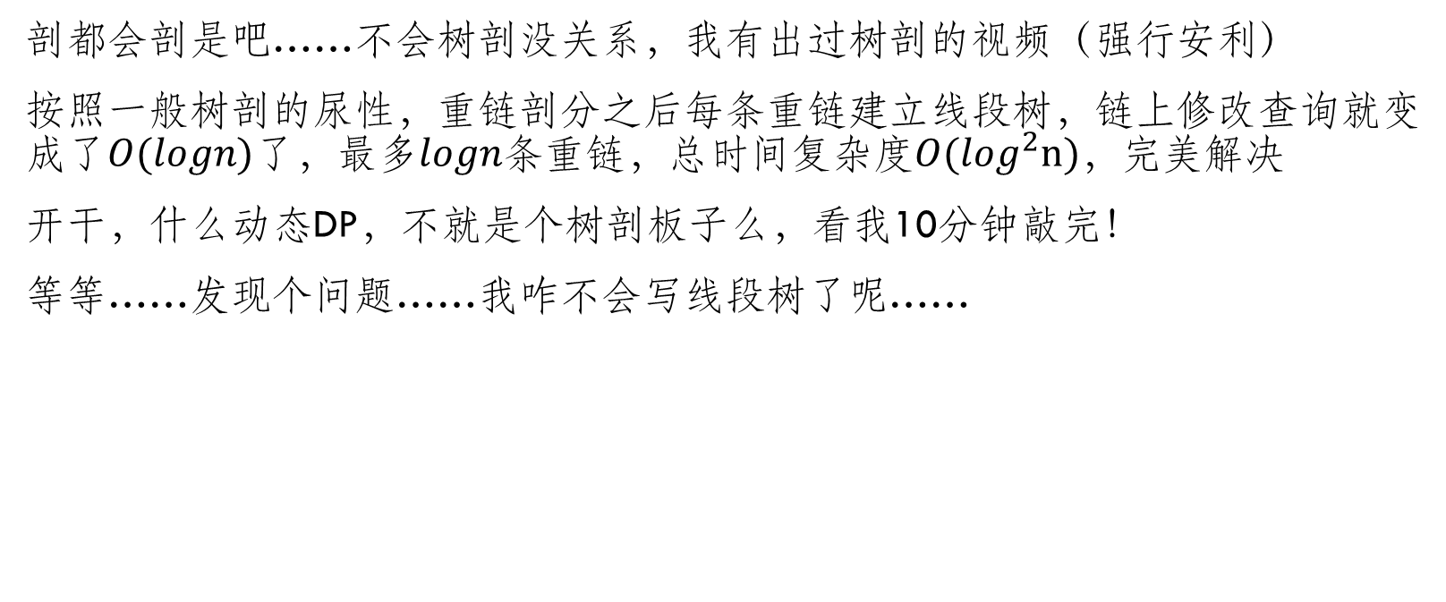
剖啊
剖都会剖是吧……不会树剖没关系，我有出过树剖的视频（强行安利）
按照一般树剖的尿性，重链剖分之后每条重链建立线段树，链上修改查询就变成了$O(logn)了$，最多$logn$条重链，总时间复杂度$O(\log^{2}n)$，完美解决
开干，什么动态DP，不就是个树剖板子么，看我10分钟敲完！
等等……发现个问题……我咋不会写线段树了呢……

Slide 11
线段树
线段树是一种可以维护满足结合律的区间信息的数据结构
DP值也不符合结合律啊 ，咋用线段树维护？
为啥不符合结合律？简单地理解一下哈

Slide 12
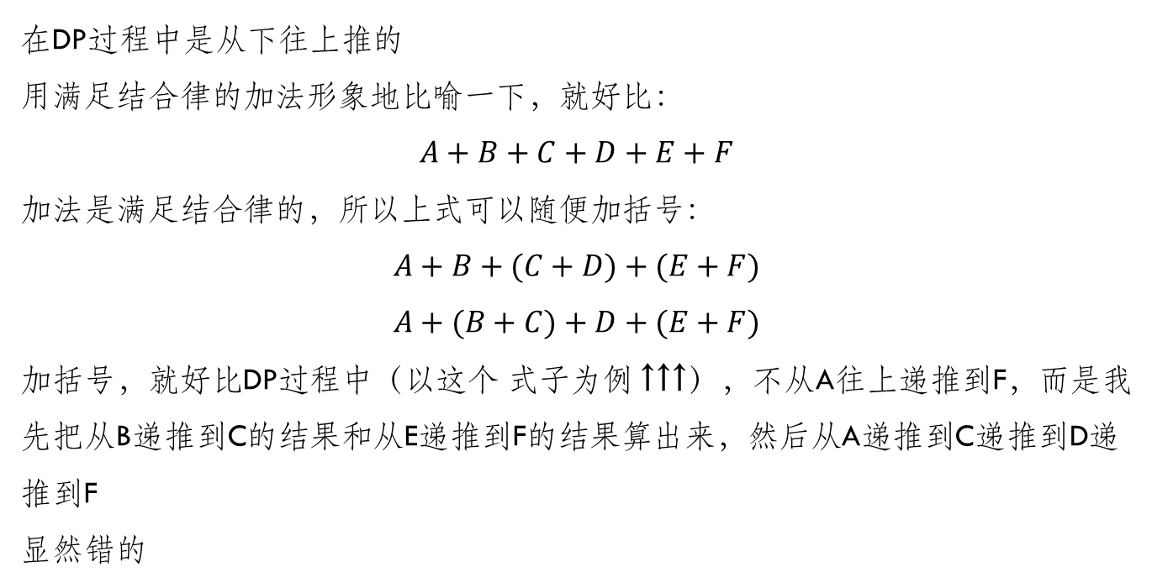
F
在DP过程中是从下往上推的
用满足结合律的加法形象地比喻一下，就好比：
$$A+B+C+D+E+F$$
加法是满足结合律的，所以上式可以随便加括号：
$$A+B+(C+D)+(E+F)$$
$$A+(B+C)+D+(E+F)$$
加括号，就好比DP过程中（以这个 式子为例 ↑↑↑），不从A往上递推到F，而是我先把从B递推到C的结果和从E递推到F的结果算出来，然后从A递推到C递推到D递推到F
显然错的
E
D
C
B
A

Slide 13
问题
所以现在摆在我们面前的就是这样一个问题：
线段树只能维护满足结合律的东西，但DP递推不符合结合律
能不能有一个东西它既满足结合律，还能用来DP递推呢？
还真有
它就是：：：：：：

Slide 14
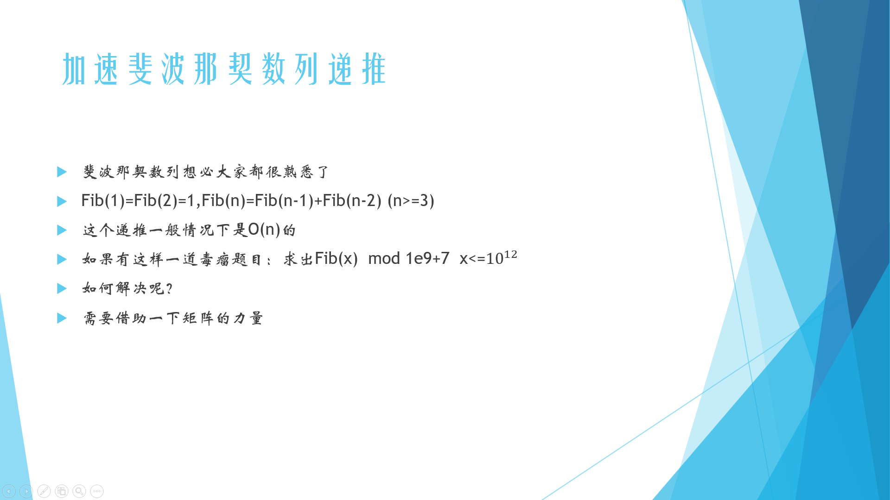

Slide 15

从下往根结点递推的过程中，只能一步一步推，不能先推上边的
斐波那契数列啥的不也是这样么
肯定是$Fib(1)$和$Fib(2)$推$Fib(3)$，然后推$Fib(4)，Fib(5)$ 。不可能先推个$Fib(10)$，再从$Fib(1)$和$Fib(2)$推到$Fib(9)$ ，然后推$Fib(11)$吧
好的，那么既符合结合律又能递推的宝贝就找到了——矩阵

Slide 16
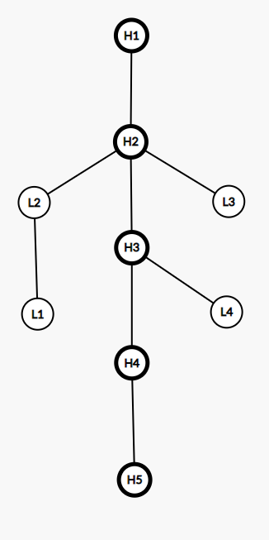
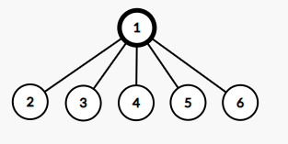
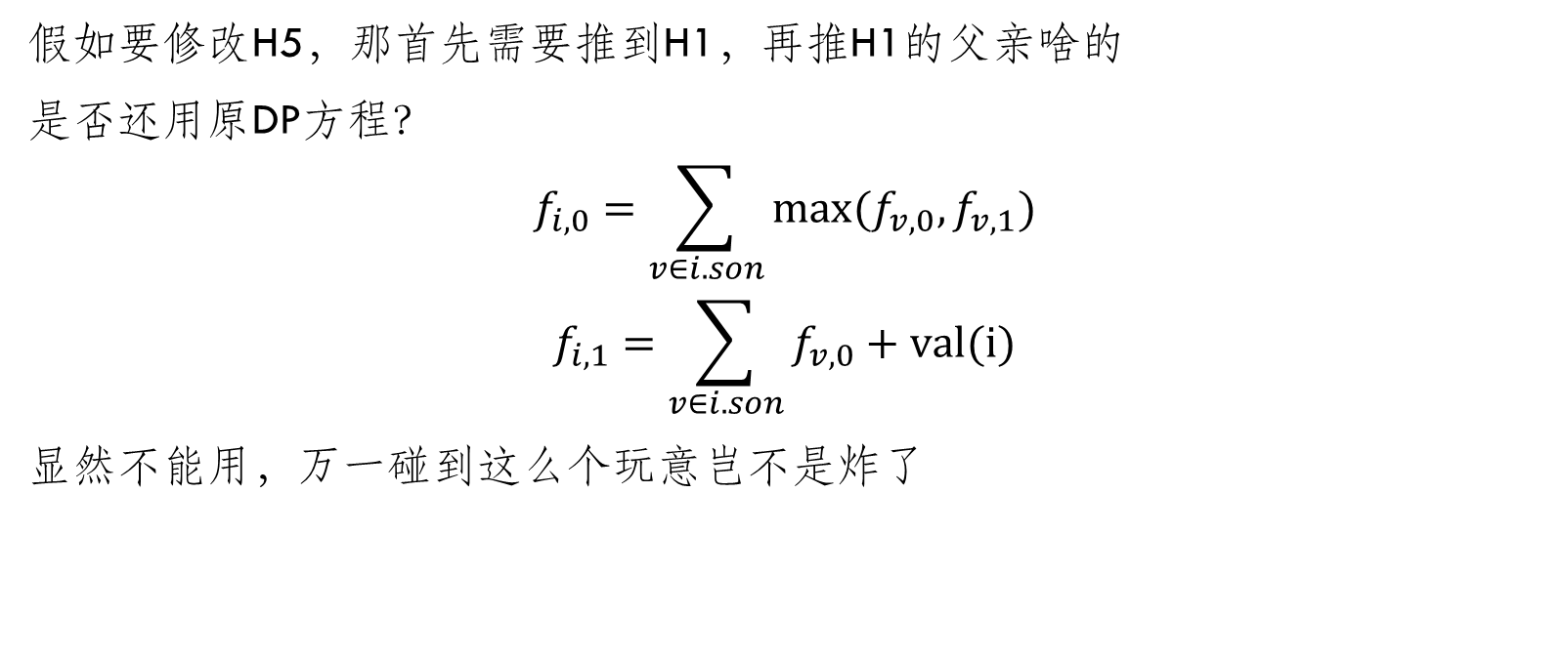
怎么做
假如要修改H5，那首先需要推到H1，再推H1的父亲啥的
是否还用原DP方程？
$$f_{i,0}=\sum_{v∈i.son}{max⁡(f_{v,0},f_{v,1}})$$
$$f_{i,1}=\sum_{v∈i.son}{f_{v,0}}+val(i)$$
显然不能用，万一碰到这么个玩意岂不是炸了

Slide 17

可以采用这种方法解决：保存其它儿子的DP值
设$g_{i,0}和g_{i,1}$代表只考虑轻儿子的情况下的DP值，即：
$g_{i,0}=\sum_{v∈i.lightson}{max\left(f_{v,0},f_{v,1}\right)}$
$g_{i,1}=\sum_{v∈i.lightson}{f_{v,0}}$
这样$f$也可以简化了：
$f_{i,0}=g_{i,0}+max\left(f_{son\left[i\right],0},f_{son\left[i\right],1}\right)$
$f_{i,1}=g_{i,1}+f_{son\left[i\right],0}+val[i]$

Slide 18
这样做的目的一是为了对付刚才说的那种万条垂下绿丝绦的情况，二是为了方便构建矩阵
我们来尝试一下构建用来DP的矩阵吧

Slide 19
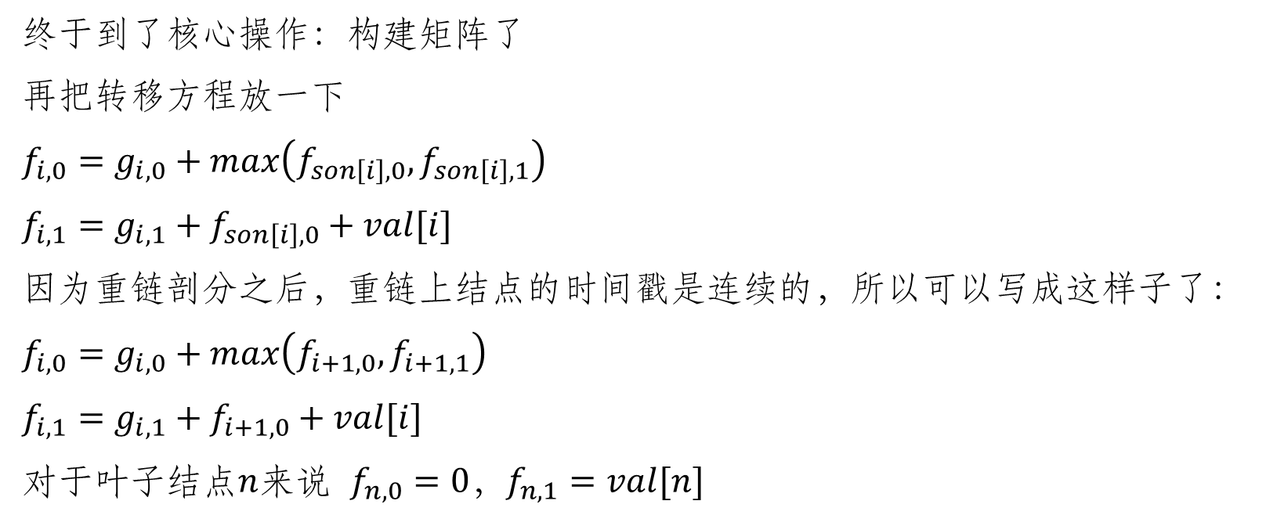
构建矩阵（一）
终于到了核心操作：构建矩阵了
再把转移方程放一下
$f_{i,0}=g_{i,0}+max\left(f_{son\left[i\right],0},f_{son\left[i\right],1}\right)$
$f_{i,1}=g_{i,1}+f_{son\left[i\right],0}+val[i]$
因为重链剖分之后，重链上结点的时间戳是连续的，所以可以写成这样子了：
$f_{i,0}=g_{i,0}+max\left(f_{i+1,0},f_{i+1,1}\right)$
$f_{i,1}=g_{i,1}+f_{i+1,0}+val[i]$
对于叶子结点$n$来说 $f_{n,0}=0$，$f_{n,1}=val[n]$

Slide 20

但是有点不对劲啊，这咋构建矩阵？
先尝试着构建试试嘛，把$f_{i,0}$和$f_{i,1}$放在一个列向量里：
$$\left[\begin{matrix}f_{i,0} \\ f_{i,1}\end{matrix}\right]$$
是如何用$f_{i+1,0}$和$f_{i+1,1}搞出来$的？
$$\left[\begin{matrix}g_{i,0}+max\left(f_{i+1,0},f_{i+1,1}\right) \\ {(g}_{i,1}+{val[i])+f}_{i+1,0}\end{matrix}\right] =\left[\begin{matrix}f_{i,0} \\ f_{i,1}\end{matrix}\right]$$
顿时陷入了僵局……

Slide 21
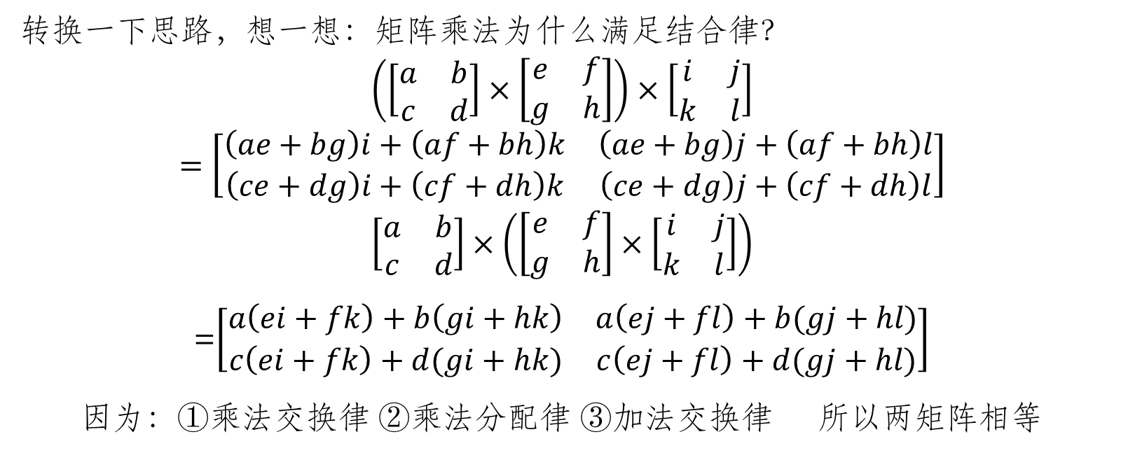
转换思路
转换一下思路，想一想：矩阵乘法为什么满足结合律？
$$\left(\left[\begin{matrix}a & b \\ c & d\end{matrix}\right]×\left[\begin{matrix}e & f \\ g & h\end{matrix}\right]\right)×\left[\begin{matrix}i & j \\ k & l\end{matrix}\right]=\left[\begin{matrix}\left(ae+bg\right)i+\left(af+bh\right)k & \left(ae+bg\right)j+\left(af+bh\right)l \\ \left(ce+dg\right)i+\left(cf+dh\right)k & \left(ce+dg\right)j+\left(cf+dh\right)l\end{matrix}\right]$$
$$\left[\begin{matrix}a & b \\ c & d\end{matrix}\right]×\left(\left[\begin{matrix}e & f \\ g & h\end{matrix}\right]×\left[\begin{matrix}i & j \\ k & l\end{matrix}\right]\right)$$
=$\left[\begin{matrix}a\left(ei+fk\right)+b\left(gi+hk\right) & a\left(ej+fl\right)+b(gj+hl) \\ c\left(ei+fk\right)+d(gi+hk) & c\left(ej+fl\right)+d(gj+hl)\end{matrix}\right]$
因为：①乘法交换律 ②乘法分配律 ③加法交换律 所以两矩阵相等

Slide 22
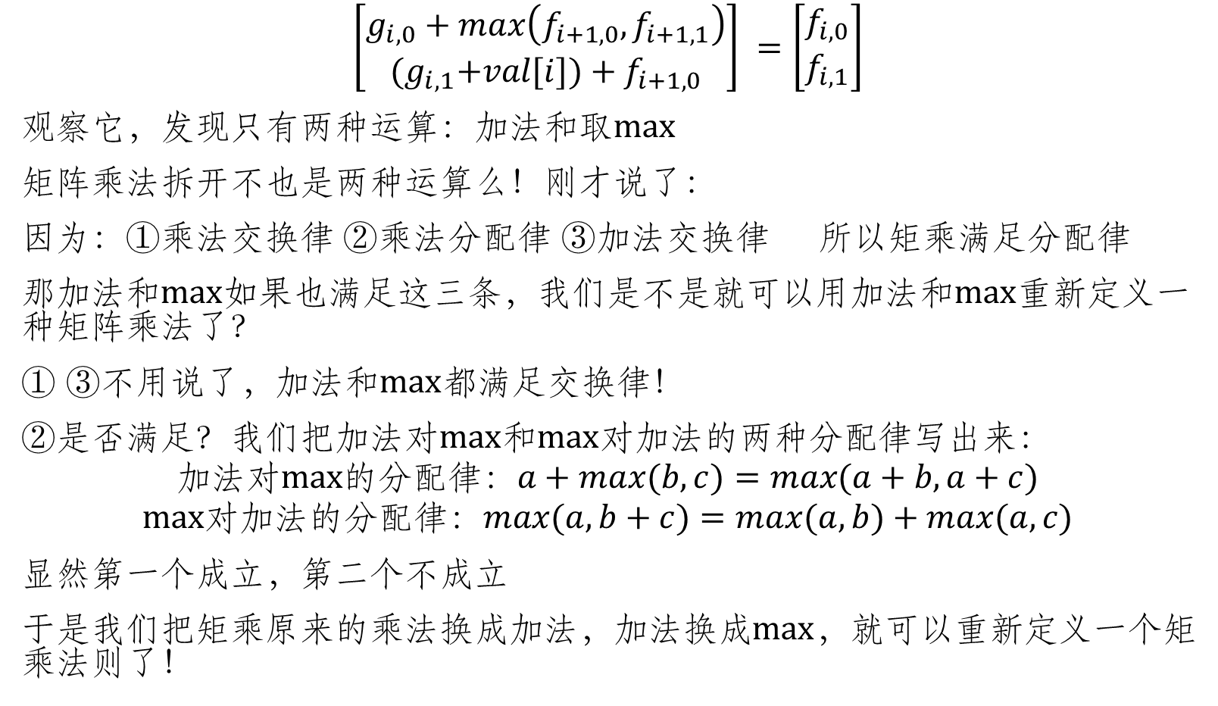
$$\left[\begin{matrix}g_{i,0}+max\left(f_{i+1,0},f_{i+1,1}\right) \\ {(g}_{i,1}+{val[i])+f}_{i+1,0}\end{matrix}\right] =\left[\begin{matrix}f_{i,0} \\ f_{i,1}\end{matrix}\right]$$
观察它，发现只有两种运算：加法和取$max$
矩阵乘法拆开不也是两种运算么！刚才说了：
因为：①乘法交换律 ②乘法分配律 ③加法交换律 所以矩乘满足分配律
那加法和$max$如果也满足这三条，我们是不是就可以用加法和$max$重新定义一种矩阵乘法了？
① ③不用说了，加法和$max$都满足交换律！
②是否满足？我们把加法对$max$和$max$对加法的两种分配律写出来：
$$加法对max的分配律：a+max(b,c)=max(a+b,a+c)$$
$$max对加法的分配律：max(a,b+c)=max(a,b)+max(a,c)$$
显然第一个成立，第二个不成立
于是我们把矩乘原来的乘法换成加法，加法换成$max$，就可以重新定义一个矩乘法则了！

Slide 23
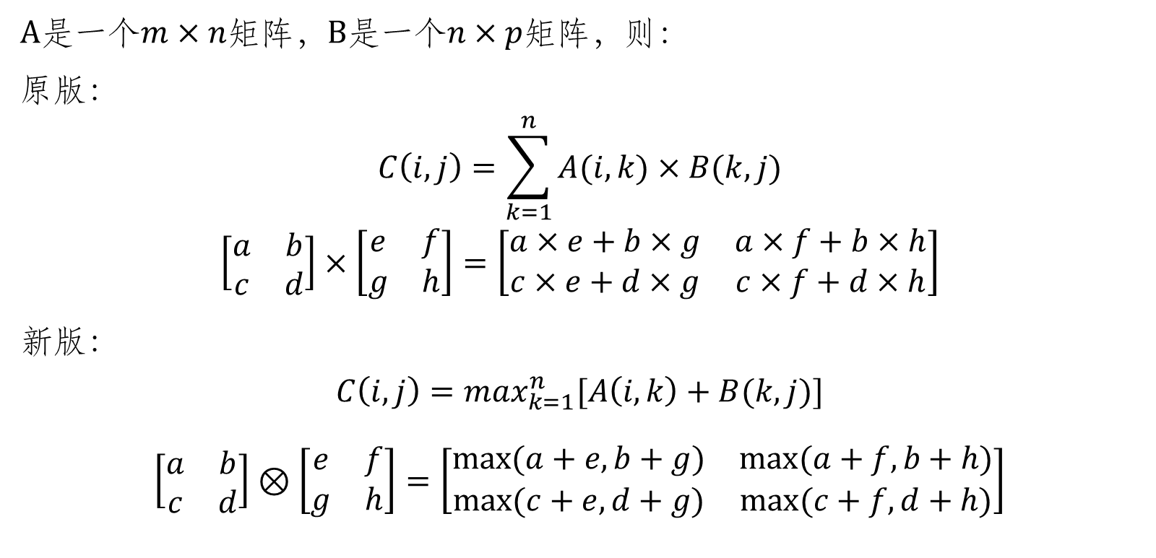
新的矩乘法则
A是一个$m×n$矩阵，B是一个$n×p$矩阵，则：
原版：
$$C\left(i,j\right)=\sum_{k=1}^{n}{A(i,k)×B(k,j)}$$
$$\left[\begin{matrix}a & b \\ c & d\end{matrix}\right]×\left[\begin{matrix}e & f \\ g & h\end{matrix}\right]=\left[\begin{matrix}a×e+b×g & a×f+b×h \\ c×e+d×g & c×f+d×h\end{matrix}\right]$$
新版：
$$C\left(i,j\right)=\max_{k=1}^{n}[A\left(i,k\right)+B(k,j)]$$
$$\left[\begin{matrix}a & b \\ c & d\end{matrix}\right]⊗\left[\begin{matrix}e & f \\ g & h\end{matrix}\right]=\left[\begin{matrix}max⁡(a+e,b+g) & max⁡(a+f,b+h) \\ max⁡(c+e,d+g) & max⁡(c+f,d+h)\end{matrix}\right]$$

Slide 24
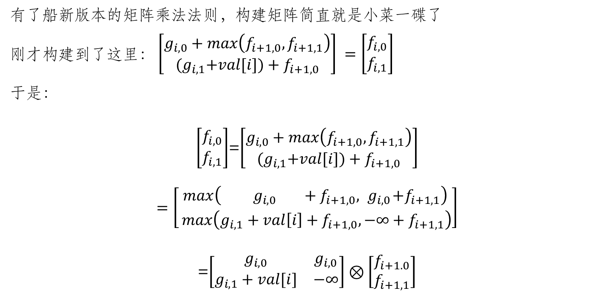
构建矩阵（二）
有了船新版本的矩阵乘法法则，构建矩阵简直就是小菜一碟了
刚才构建到了这里： $\left[\begin{matrix}g_{i,0}+max\left(f_{i+1,0},f_{i+1,1}\right) \\ {(g}_{i,1}+{val[i])+f}_{i+1,0}\end{matrix}\right] =\left[\begin{matrix}f_{i,0} \\ f_{i,1}\end{matrix}\right]$
于是：
$\left[\begin{matrix}f_{i,0} \\ f_{i,1}\end{matrix}\right]$=$\left[\begin{matrix}g_{i,0}+max\left(f_{i+1,0},f_{i+1,1}\right) \\ {(g}_{i,1}+{val[i])+f}_{i+1,0}\end{matrix}\right]$
$$=\left[\begin{matrix}max\left({ g}_{i,0} +{ f}_{i+1,0},{ g}_{i,0}+f_{i+1,1}\right) \\ ⁡max\left(g_{i,1}+{val\left[i\right]+f}_{i+1,0},−∞+f_{i+1,1}\right)\end{matrix}\right]$$
=$\left[\begin{matrix}g_{i,0} & g_{i,0} \\ g_{i,1}+val[i] & −∞\end{matrix}\right]⊗\left[\begin{matrix}f_{i+1.0} \\ f_{i+1,1}\end{matrix}\right]$

Slide 25
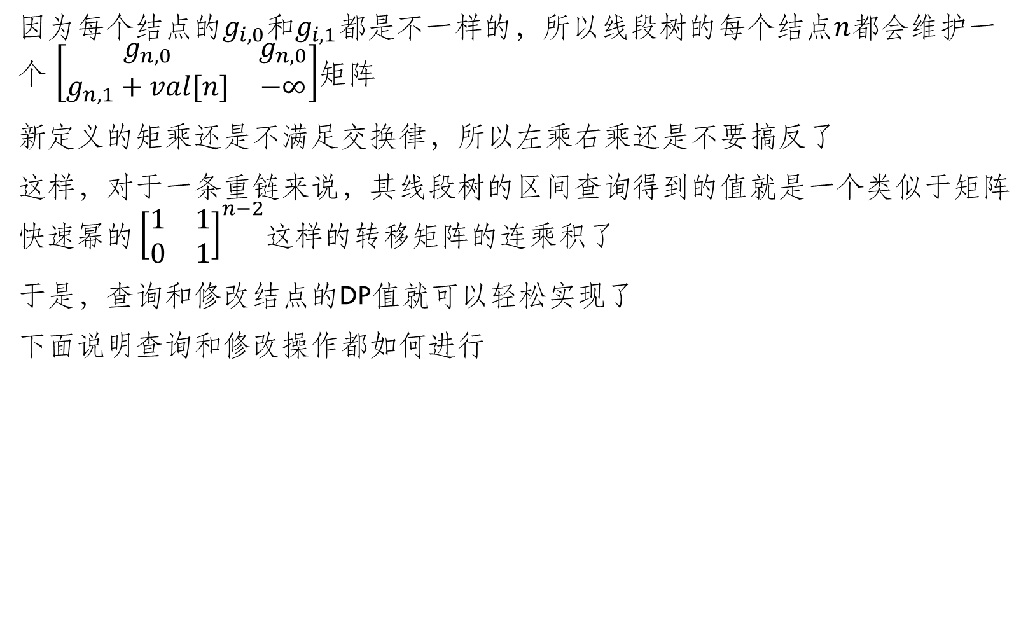
因为每个结点的$g_{i,0}和g_{i,1}都是$不一样的，所以线段树的每个结点$n$都会维护一个 $\left[\begin{matrix}g_{n,0} & g_{n,0} \\ g_{n,1}+val[n] & −∞\end{matrix}\right]$矩阵
新定义的矩乘还是不满足交换律，所以左乘右乘还是不要搞反了
这样，对于一条重链来说，其线段树的区间查询得到的值就是一个类似于矩阵快速幂$的{\left[\begin{matrix}1 & 1 \\ 0 & 1\end{matrix}\right]}^{n−2}$这样的转移矩阵的连乘积了
于是，查询和修改结点的DP值就可以轻松实现了
下面说明查询和修改操作都如何进行

Slide 26
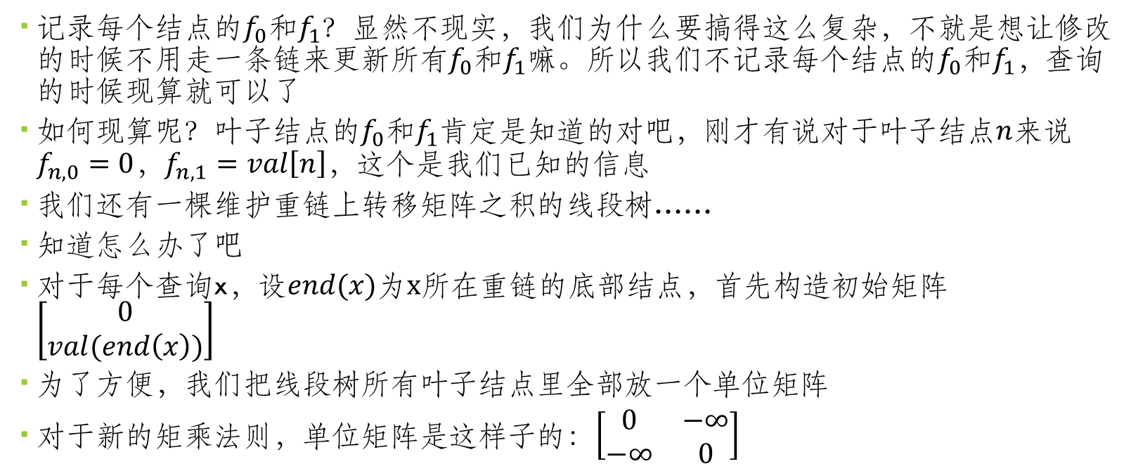
查询x结点的DP值
记录每个结点的$f_{0}和f_{1}$？显然不现实，我们为什么要搞得这么复杂，不就是想让修改的时候不用走一条链来更新所有$f_{0}和f_{1}$嘛。所以我们不记录每个结点的$f_{0}和f_{1}$，查询的时候现算就可以了
如何现算呢？叶子结点的$f_{0}和f_{1}$肯定是知道的对吧，刚才有说对于叶子结点$n$来说 $f_{n,0}=0$，$f_{n,1}=val\left[n\right]$，这个是我们已知的信息
我们还有一棵维护重链上转移矩阵之积的线段树……
知道怎么办了吧
对于每个查询x，设$end(x)为x$所在重链的底部结点，首先构造初始矩阵$\left[\begin{matrix}0 \\ val(end\left(x\right))\end{matrix}\right]$
为了方便，我们把线段树所有叶子结点里全部放一个单位矩阵
对于新的矩乘法则，单位矩阵是这样子的：$\left[\begin{matrix}0 & −∞ \\ −∞ & 0\end{matrix}\right]$

Slide 27
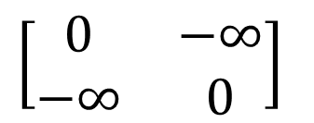
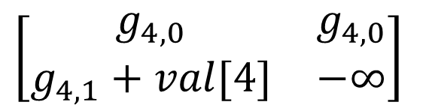
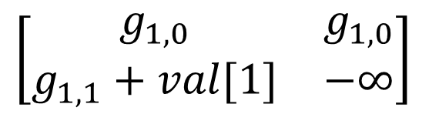
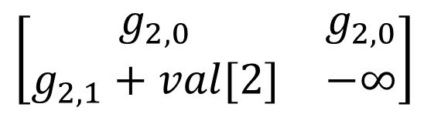
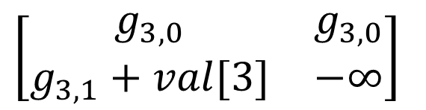
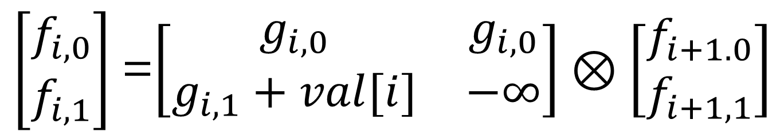
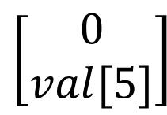
$$\left[\begin{matrix}g_{1,0} & g_{1,0} \\ g_{1,1}+val[1] & −∞\end{matrix}\right]$$
1
$$\left[\begin{matrix}g_{2,0} & g_{2,0} \\ g_{2,1}+val[2] & −∞\end{matrix}\right]$$
2
$$\left[\begin{matrix}g_{3,0} & g_{3,0} \\ g_{3,1}+val[3] & −∞\end{matrix}\right]$$
3
$$\left[\begin{matrix}g_{4,0} & g_{4,0} \\ g_{4,1}+val[4] & −∞\end{matrix}\right]$$
4
$$\left[\begin{matrix}0 & −∞ \\ −∞ & 0\end{matrix}\right]$$
$$\left[\begin{matrix}0 \\ val[5]\end{matrix}\right]$$
5
$\left[\begin{matrix}f_{i,0} \\ f_{i,1}\end{matrix}\right]$=$\left[\begin{matrix}g_{i,0} & g_{i,0} \\ g_{i,1}+val[i] & −∞\end{matrix}\right]⊗\left[\begin{matrix}f_{i+1.0} \\ f_{i+1,1}\end{matrix}\right]$
Notes:
黑板

Slide 28

于是就可以用$query\left(dfn\left[x\right],dfn\left[end\left[x\right]\right]\right)×\left[\begin{matrix}0 \\ val(end\left(x\right))\end{matrix}\right]来得到\left[\begin{matrix}f_{x,0} \\ f_{x,1}\end{matrix}\right]$了
矩阵中较大的元素即为我们要求的最大权独立集的答案

Slide 29
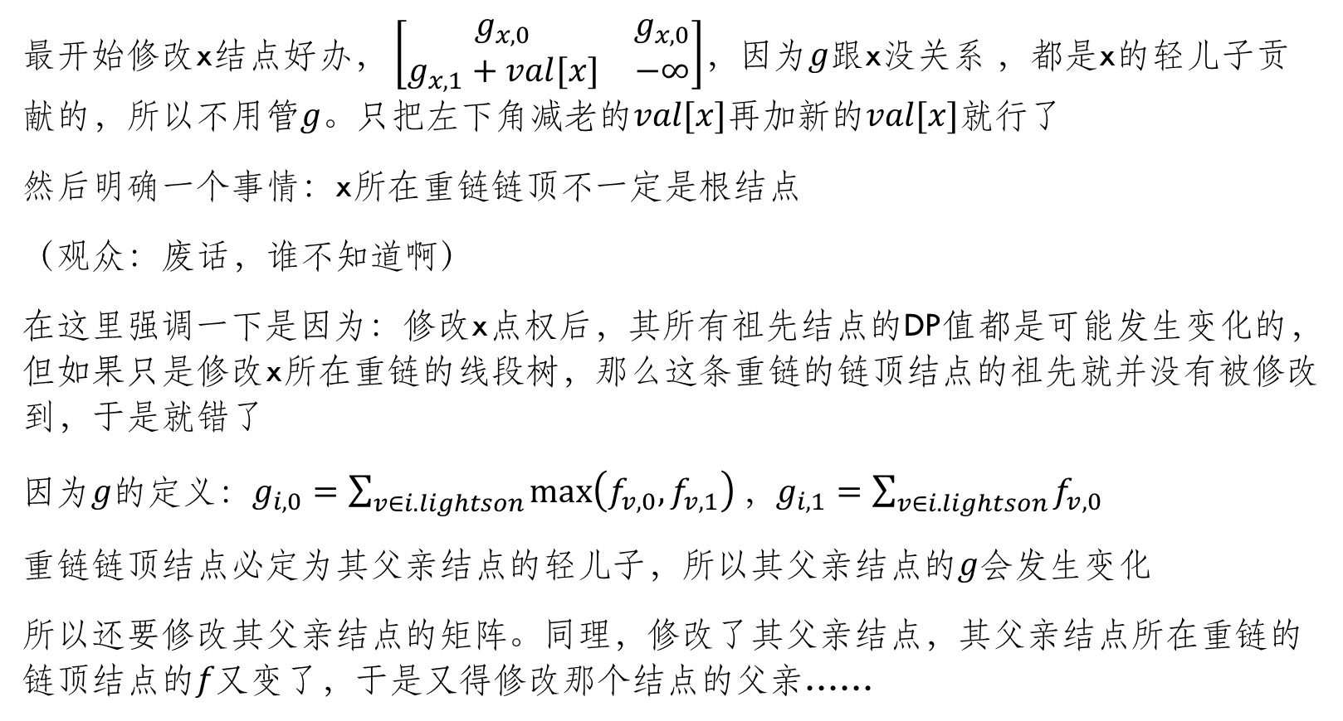
修改x结点的点权
最开始修改x结点好办， $\left[\begin{matrix}g_{x,0} & g_{x,0} \\ g_{x,1}+val[x] & −∞\end{matrix}\right]$，因为$g$跟x没关系 ，都是x的轻儿子贡献的，所以不用管$g。$只把左下角减老的$val[x]再$加新的$val[x]就行$了
然后明确一个事情：x所在重链链顶不一定是根结点
（观众：废话，谁不知道啊）
在这里强调一下是因为：修改x点权后，其所有祖先结点的DP值都是可能发生变化的，但如果只是修改x所在重链的线段树，那么这条重链的链顶结点的祖先就并没有被修改到，于是就错了
因为$g$的定义：$g_{i,0}=\sum_{v∈i.lightson}{max\left(f_{v,0},f_{v,1}\right)}，g_{i,1}=\sum_{v∈i.lightson}{f_{v,0}}$
重链链顶结点必定为其父亲结点的轻儿子，所以其父亲结点的$g$会发生变化
所以还要修改其父亲结点的矩阵。同理，修改了其父亲结点，其父亲结点所在重链的链顶结点的$f又$变了，于是又得修改那个结点的父亲……

Slide 30

因为你要修改链顶结点的父亲的$g，$而：
$$g_{i,0}=\sum_{v∈i.lightson}{max\left(f_{v,0},f_{v,1}\right)} g_{i,1}=\sum_{v∈i.lightson}{f_{v,0}}$$
$g是由轻儿子$的$f算出来$的，所以你得知道链顶结点的$f$
这个$f怎么$求？用上节PPT的查询方法就能查询出$\left[\begin{matrix}f_{top\left[x\right],0} \\ f_{top\left[x\right],1}\end{matrix}\right]$了

Slide 31
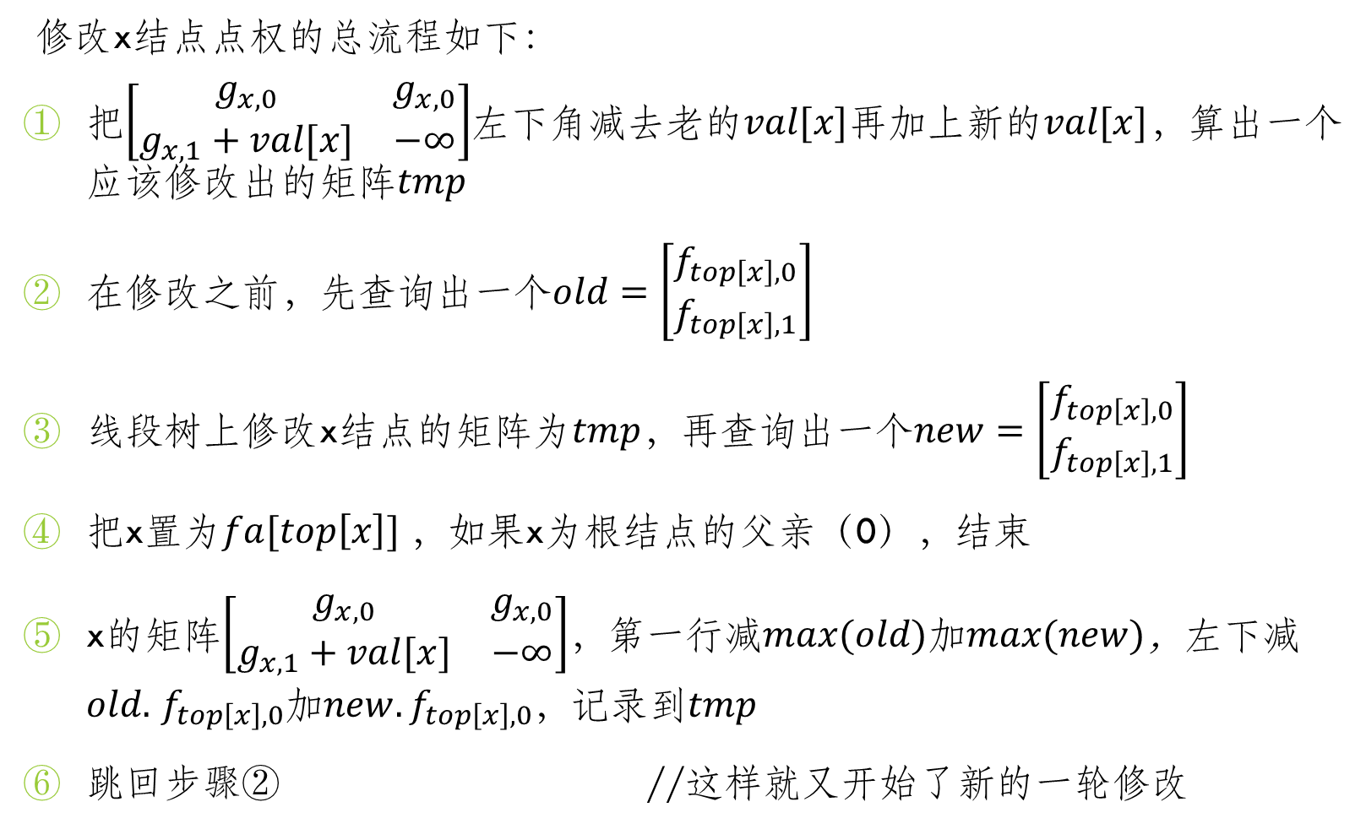
修改x结点点权的总流程如下：
把$\left[\begin{matrix}g_{x,0} & g_{x,0} \\ g_{x,1}+val[x] & −∞\end{matrix}\right]$左下角减去老的$val[x]再$加上新的$val[x]$，算出一个应该修改出的矩阵$tmp$
在修改之前，先查询出一个$old=\left[\begin{matrix}f_{top\left[x\right],0} \\ f_{top\left[x\right],1}\end{matrix}\right]$
线段树上修改x结点的矩阵为$tmp$，再查询出一个$new=\left[\begin{matrix}f_{top\left[x\right],0} \\ f_{top\left[x\right],1}\end{matrix}\right]$
把x置为$fa[top\left[x\right]]$，如果x为根结点的父亲（0），结束
x的矩阵$\left[\begin{matrix}g_{x,0} & g_{x,0} \\ g_{x,1}+val[x] & −∞\end{matrix}\right]$，第一行减$max⁡(old)$加$max⁡(new)$，左下减$old.$ $f_{top\left[x\right],0}$加$new.f_{top\left[x\right],0}$，记录到$tmp$
跳回步骤② //这样就又开始了新的一轮修改

Slide 32
代码
我们来在2P视频里讲一讲代码
因为太多了就不边打边讲了，我先打出来然后讲
也不放在PPT里了，直接在VSCODE里讲（懒得截图了）

